Slide 1

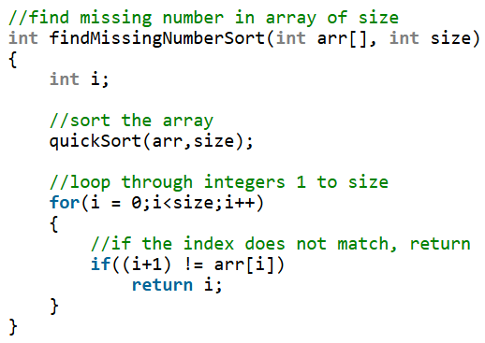

Slide 2
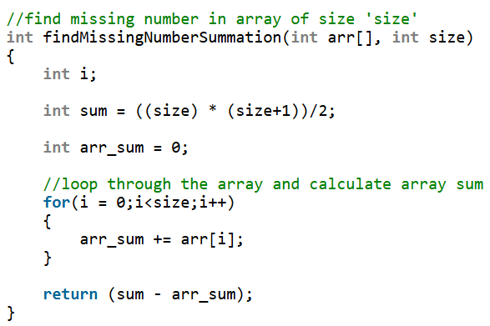


Slide 3

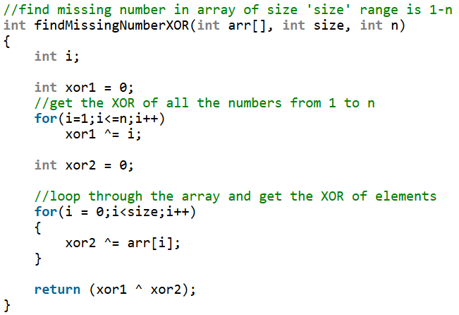
1'den n'e kadar olan tüm sayıları XOR'la.
'num1' değerini al.
Dizinin tüm elemanlarını XOR'la.
'num2' değerini al.
num1 ve num2'nin XOR'unu al.
Tüm elemanlar tekrarlandığından, XOR 0 olur ve sıfır olmayan tek sayı eksik sayıdır. Böylece kayıp sayımızı elde ederiz.

Slide 4
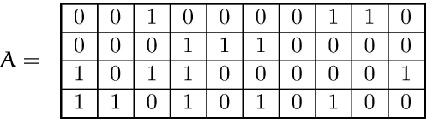
Problem: Kayıp tam sayıyı bulma: Bir dizi A[1, ..., n], 0 ile n arasındaki tüm tam sayıları içeriyor, ancak bu sayılardan biri eksik. Yardımcı bir dizi B[0, ..., n] kullanarak A'da hangi sayıların göründüğünü işaretleyerek eksik olan sayıyı O(n) zamanda bulmak ,ç,n algoritmalar incelenmişti. Ancak bu soruda, A dizisindeki bir tam sayıya doğrudan erişim iznimiz yok. A’nın elemanları ikili (binary) biçimde temsil ediliyor ve yalnızca şu işlemi kullanabiliyoruz: “A[i]'nin j'inci bitini getir”, bu işlem sabit zamanda (O(1)) gerçekleştirilebiliyor.
Çözüm: n sayısını ikili olarak temsil etmek için gereken bit sayısına m diyelim. Bilindiği üzere, m=⌊log₂ n⌋+1 olur. Bu problemde, A dizisini bir m×n boyutunda, yalnızca 0 ve 1’lerden oluşan bir matris gibi düşüneceğiz. A’nın m numaralı satırı, dizideki sayıların en az anlamlı (least significant) bitlerini içerir; m−1 numaralı satır, ikinci en az anlamlı bitleri içerir; bu şekilde devam eder ve 1 numaralı satır, en anlamlı (most significant) bitleri içerir.
Örneğin, n = 10 ve eksik sayı 6 = 0110₂ (ikilik tabanda 6) ise, A matrisi şu şekilde görünebilir:

Slide 5
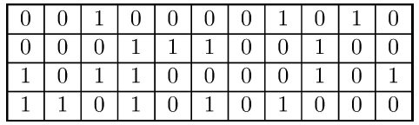
Tam bir dizi (complete array), boyutu n olan ve yukarıda tanımlanan A'ya benzeyen, fakat içinde eksik bir sütun (column) bulunmayan iki boyutlu bir bit dizisi olarak tanımlanır. Açıktır ki, böyle bir dizide toplam n + 1 sütun bulunur.
Örneğin, boyutu 10 olan tam bir dizi şu şekilde olurdu:
Boyutu n olan eksik bir dizi (almost complete array), tam olarak bir sütunu eksik olan iki boyutlu bir bit dizisi olarak tanımlanır.

Slide 6
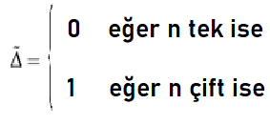
Şimdi boyutu n olan herhangi bir tam diziyi, yani ˜Â'yı ele alalım. ˜L, bu dizinin en alt satırını (bottom row) temsil etsin. Bu satır, ˜A’daki sayıların en az anlamlı bitlerinden oluşur.
Şimdi şu şekilde tanımlayalım:
˜n₀, ˜L satırındaki sıfır (0) sayısıdır.
˜n₁, ˜L satırındaki bir (1) sayısıdır.
˜Δ = ˜n₀ − ˜n₁ şeklinde tanımlansın.
Gerçekten de, basit bir tümevarım (indüksiyon) ile şu ispatlanabilir: Eğer ˜A dizisindeki sütun sayısı (n + 1) çift ise, o zaman ˜Δ = 0 olur; eğer tek ise, o zaman ˜Δ = 1 olur.

Slide 7
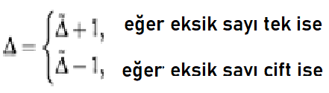
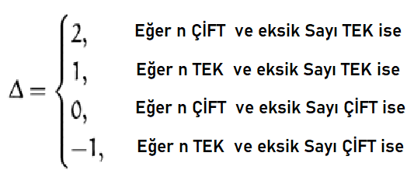
Şimdi A dizisini ele alalım: Bu, ˜A'dan bir sütunun (yani eksik sayının) silinmesiyle elde edilen, boyutu n olan herhangi bir eksik elemanlı (almost complete array)dir.
L, A dizisinin en alt satırı (bottom row) olsun. Bu satır, dizideki sayıların en az anlamlı bitlerini içerir.
İddiamız şudur:
n₀, L’deki 0 sayısı,
n₁, L’deki 1 sayısı,
Δ = n₀ − n₁ şeklinde tanımlansın.
Gerçekten de, eğer eksik olan sayı çift ise, L satırında ˜L'ye kıyasla bir tane daha az 0 bulunur, fakat 1 sayısı aynıdır; yani: n₀ = ˜n₀ − 1 ve n₁ = ˜n₁.
Benzer şekilde, eğer eksik olan sayı tek ise, L'de ˜L'ye kıyasla bir tane daha az 1 bulunur, fakat 0 sayısı aynıdır; yani: n₀ = ˜n₀ ve n₁ = ˜n₁ − 1.
Şu sonuca varıyoruz ki:
Δ ∈ {1, 2} ise → eksik sayının en az anlamlı biti 1’dir.
Δ ∈ {−1, 0} ise → eksik sayının en az anlamlı biti 0’dır.

Slide 8

Yani, A dizisinin en alt satırı boyunca yapılacak tek bir lineer tarama ile Δ değeri hesaplanabilir ve ardından sabit sürede eksik sayının en az anlamlı biti bulunabilir.
Ancak, aynı yaklaşımı eksik sayının diğer bitleri için doğrudan kullanırsak, her seferinde dizinin tüm sütunlarını taramak gerekeceğinden işlem süresi O(n log n) olur. Çünkü satır sayısı n’in logaritması kadardır.
Buradaki kilit gözlem şudur: Eksik sayının ikinci en az anlamlı bitini bulmak için tüm sütunları değil, sadece yaklaşık yarısını taramamız yeterlidir.
Eğer en az anlamlı bit 1 olarak bulunmuşsa, ikinci bitin hesaplanmasında en alt satırında 1 olan sütunlar dikkate alınır.
Eğer en az anlamlı bit 0 olarak bulunmuşsa, ikinci bitin hesaplanmasında en alt satırında 0 olan sütunlar dikkate alınır.

Slide 9
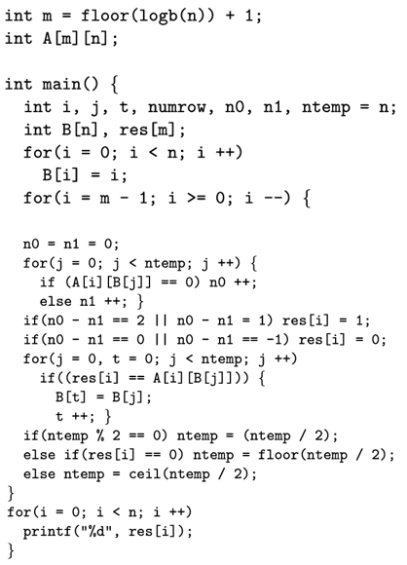
Bu dizide sabit zamanda erişilebilecek tek biçim A[j][i] şeklindedir.
Bu erişim biçimi “A[i]’nin j'inci bitini getir” şeklinde adlandırılır.
Burada ilk bit en anlamlı bit (most significant bit) olarak kabul edilir, sonraki bitler azalan öneme sahiptir.
Aşağıda C dilinde yazılmış bir programı göz önünde bulunduralım:

Slide 10
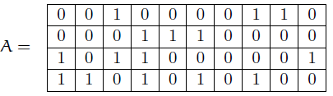


Şimdi neden bunun doğru olduğunu açıklayalım: Dizinin satır sayısı m = ⌊log₂ n⌋ + 1'dir. Şöyle tanımlayalım:
A₀ ^{(m−1)}, A dizisinden (m−1). satırda 0 bulunan sütunların silinmesi, ardından (m−1). satırın silinmesiyle elde edilen iki boyutlu dizidir.
A₁ ^{(m−1)}, A dizisinden (m−1). satırda 1 bulunan sütunların silinmesi, ardından (m−1). satırın silinmesiyle elde edilen dizidir.
Aynı işlemler bir eleman kalıncaya kadar devam ettirilir. Derste tamamı çözüldü.

Slide 11
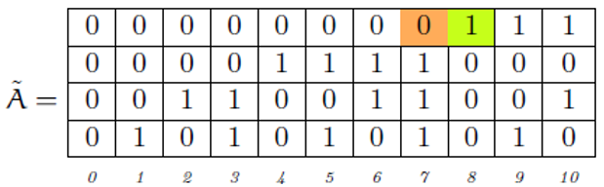
Problem : A dizisindeki eksik sayıyı bulma probleminde, dizideki sayıların sıralı olması(bit düzeninde gösterilmişti ve sütunların da sıralı düzende verildiğini bilerek) durumunda algoritmanın çalışma zamanı maliyetini hesaplayınız. A'ya O(lg n) bit erişimi mümkün müdür?
Çözüm: A'daki sayılar sıralanırsa, sorun önce eksik sayının en anlamlı biti, sonra ikinci en anlamlı biti, vb. yani en az anlamlı biti belirlenerek çözülebilir; böylece her bit için A'ya yalnızca bir erişim hakkı elde edilir.
Diyelim ki ˜A, n boyutundaki tam dizidir, yani eksik sayı yoktur. Örneğin, n = 10
Sıfırlar ve birler arasındaki en üst satırdaki sınırı düşünün. En sağdaki sıfır 7. sütundadır (7 = 2^{log}₂ ¹⁰ − 1) ve en soldaki sıfır 8. sütundadır (8 = 2^{log}₂ ¹⁰). En soldaki sütun 0 sayısı olduğu sürece, sınırın 2^{log}₂^{n} −1 ve 2^{log}₂^{n} sütunları arasında olduğunu genelleştirmek mümkündür.

Slide 12
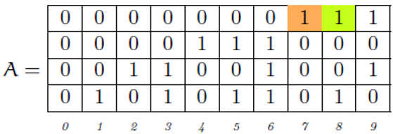
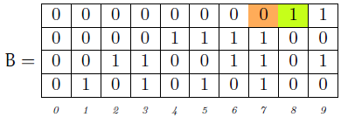
Şimdi, n boyutundaki neredeyse tamamlanmış bir A dizisindeki sıfırlar ve birler arasındaki en üst satırdaki sınırı düşünün. Örneğin, n = 10 ve eksik sayı 6 = 0110_{b} ise, A şudur:
Üst sıradaki 7 = 2^{log}₂ ¹⁰ − 1 ve 8 = 2^{log}₂ ¹⁰ pozisyonlarını ele alalım. Şimdi sınır aralarında değildir çünkü eksik sayının en önemli biti 0'dır, bu yüzden sınır ˜A ile karşılaştırıldığında bir pozisyon sola "kaydırılır". Ancak, eksik sayının en önemli bitinin ne olduğunu bilmiyorsak, üst sıradaki 7 ve 8 pozisyonlarında iki 1 olması gerçeğinden bunun 0 olduğunu çıkarabiliriz.
Açıkça, eğer en üst satırda sırasıyla 7 ve 8 pozisyonlarında 0 ve 1 olsaydı, bu eksik sayının en önemli bitinin (msb) 1 olacağı anlamına gelirdi, tıpkı dizinin B, n = 10 ve eksik sayının 9 = 1001b olduğu yandaki örnekte olduğu gibi:

Slide 13
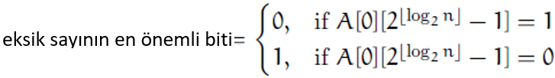
Yani, sadece en üst satırdaki 2^{log}₂ ^{n}−1 pozisyonunu inceleyerek, eksik sayının en önemli bitini aşağıdaki gibi çıkarabiliriz:
Maliyet: Eksik sayının en önemli bitini Ɵ(1) süresinde hesapladıktan sonra, ikinci en önemli biti Ɵ(1) süresinde hesaplarız, vb., böylece eksik sayının tüm bitlerini Ɵ(lg n) denemeyle hesaplayabiliriz.

Slide 14
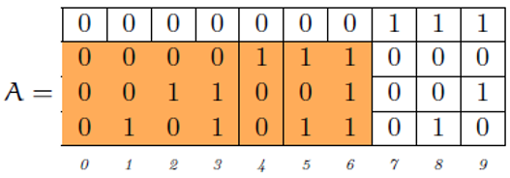
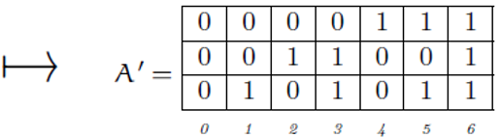
Durum I: En önemli bit 0 ise, ikinci en önemli biti hesaplamak için yalnızca 0, 1, . . . , 2^{log}₂ ^{n} − 2 sütunları ile 1, 2, . . . , log₂ n satırlarından oluşan alt diziyi dikkate alırız.
A'yı bir örnek olarak kullanırsak, bu alt dizi A' aşağıdaki gibi olur:
A’ ile tıpkı A ile olduğu gibi yinelemeli olarak ilerliyoruz çünkü A’ eksik bir matris. A'ın boyutunu hesaplayalım. Başlangıçtaki A herhangi bir boyutta olabilir ancak A’'ın boyutu n tarafından benzersiz bir şekilde belirlenir. m = log₂n+1 olsun, yani n'yi ikili sistemde temsil etmek için gereken bit sayısı (bu durumda m, A' matrisindeki daki satır sayısıdır). m’=m−1 olsun. Türetilen A’ matrisinin boyutu 2^{m’}−1'dir. Buradaki “−1”, A’ da eksik bir sayı olmasından kaynaklanmaktadır.
Tamamı derste çözüldü.

Slide 15
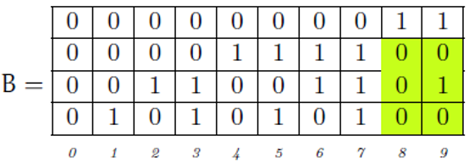
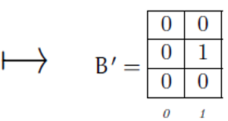
Durum II: Eğer en önemli bit 1 ise, ikinci en önemli biti hesaplamak için yalnızca en üst satırda sütunlarında 1'ler bulunan alt diziyi dikkate alırız. Yukarıdaki B'yi bir örnek olarak kullanarak, bu B’ alt matrisini aşağıdaki gibi elde ederiz:
B’ matrisindeki sütun sayısını (bunu c’ olarak adlandıralım) hesaplamak kolaydır:
c’= n − 2^{m}' olarak hesaplanır. Burada m’= log₂n dir. Somut örnekte, n = 10, m’= 3, dolayısıyla c’= n−2^{m}'=10−8=2.
Ancak, B’ mutlaka neredeyse tamamlanmış bir dizi değildir; neredeyse tamamlanmış bir dizi olabilmesi için en üst satırında en az bir 1 olması gerekir. Aslında, yalnızca c’ > 1/2 (2^{m’}) = 2<^{m’−1} olduğunda “neredeyse tamamlanmış” bir dizidir. Bu örnekte B’ eksik bir dizi değildir çünkü fazla bir satırı var. Eksik sayının ikinci en önemli bitinin 0 olduğunu (eksik sayı 9 = 1001b ) sadece B’ matrisinin boyutlarını bilerek çıkarabiliriz; bu sonuca varmak için en üst sıranın bitlerini taramamıza veya incelememize gerek yok. Kural, c’≤ _ 2^{m’−1} olduğu sürece, eksik sayıların bit pozisyonlarına 0'ları yazıp m’= m’−1 işlemini gerçekleştirmektir.
Bu işlem, B0'dan gerekli sayıda üst satırı kaldırmaya eşdeğerdir. İşlem sona erdiğinde ve B0 gerektiği gibi azaltıldığında, yinelemeli olarak ele alınabilir.
Tamamı derste çözüldü

Slide 16
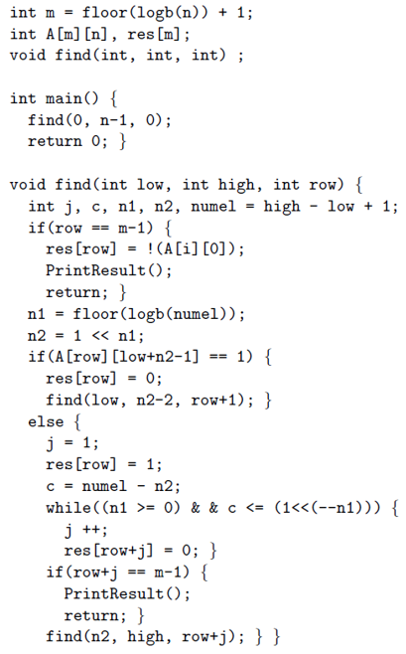
Zaman karmaşıklığı Ɵ(lgn)'dir

